Slide 1
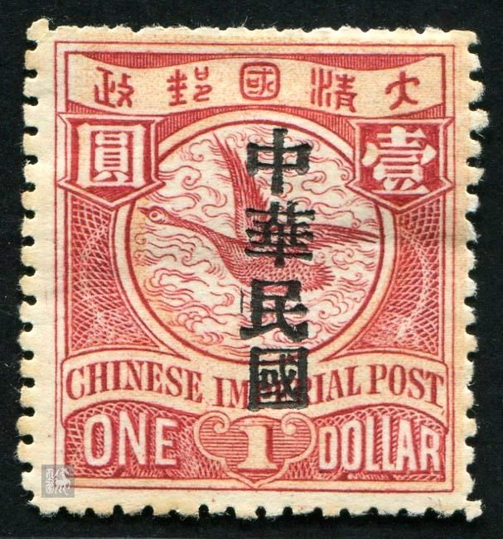
0
5
10
15
20
25
30
35
40
0
5
10
15
20
25
30
35
40
45
50
5
15
25
35
45
0
10
20
30
40
50
5
15
25
35
0
10
20
30
40

Slide 2
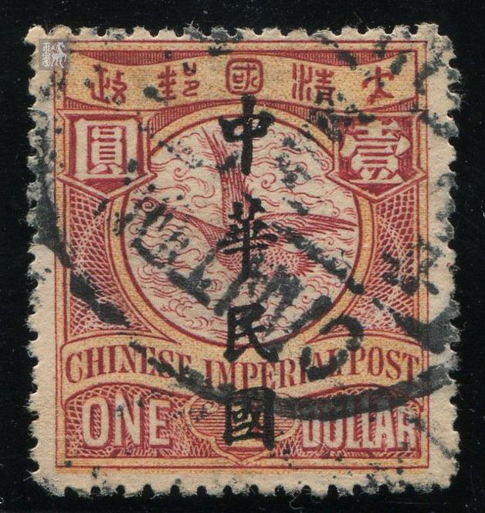
0
5
10
15
20
25
30
35
40
0
5
10
15
20
25
30
35
40
45
50
5
15
25
35
45
0
10
20
30
40
50
5
15
25
35
0
10
20
30
40

Slide 3
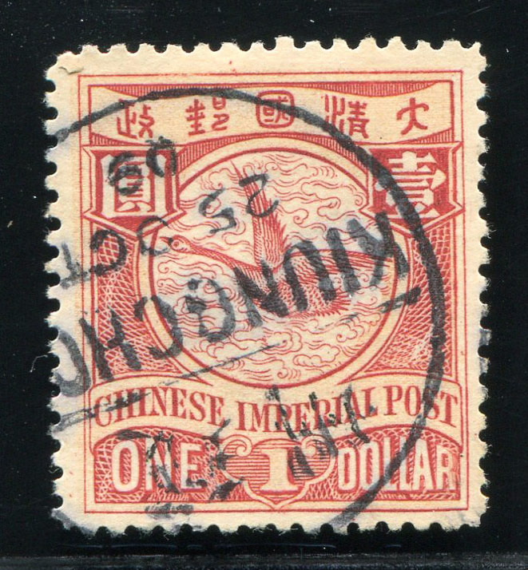
0
5
10
15
20
25
30
35
40
0
5
10
15
20
25
30
35
40
45
50
5
15
25
35
45
0
10
20
30
40
50
5
15
25
35
0
10
20
30
40

Slide 4
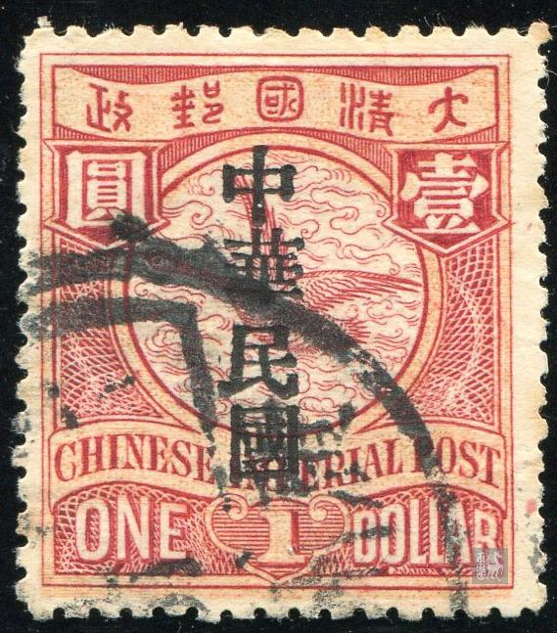
0
5
10
15
20
25
30
35
40
0
5
10
15
20
25
30
35
40
45
50
5
15
25
35
45
0
10
20
30
40
50
5
15
25
35
0
10
20
30
40

Slide 5
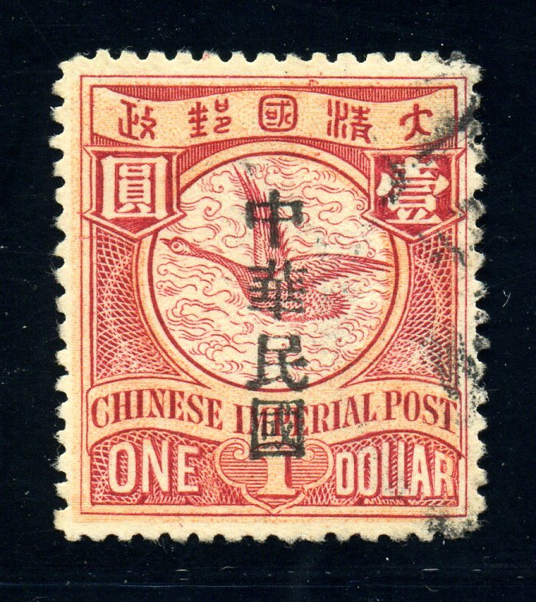
0
5
10
15
20
25
30
35
40
0
5
10
15
20
25
30
35
40
45
50
5
15
25
35
45
0
10
20
30
40
50
5
15
25
35
0
10
20
30
40

Slide 6
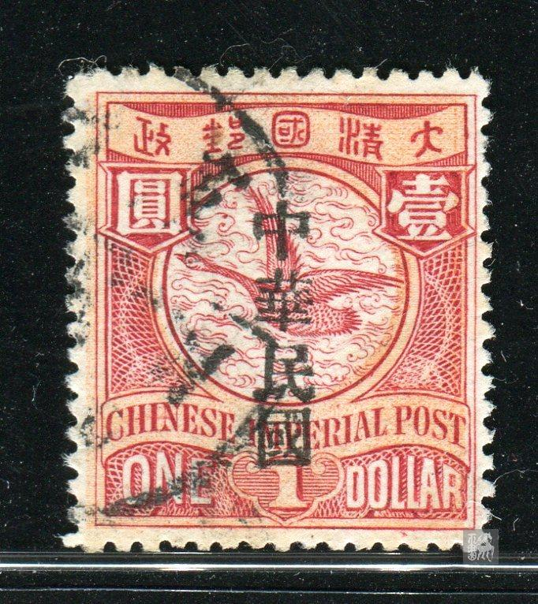
0
5
10
15
20
25
30
35
40
0
5
10
15
20
25
30
35
40
45
50
5
15
25
35
45
0
10
20
30
40
50
5
15
25
35
0
10
20
30
40

Slide 7

0
5
10
15
20
25
30
35
40
0
5
10
15
20
25
30
35
40
45
50
5
15
25
35
45
0
10
20
30
40
50
5
15
25
35
0
10
20
30
40

Slide 8
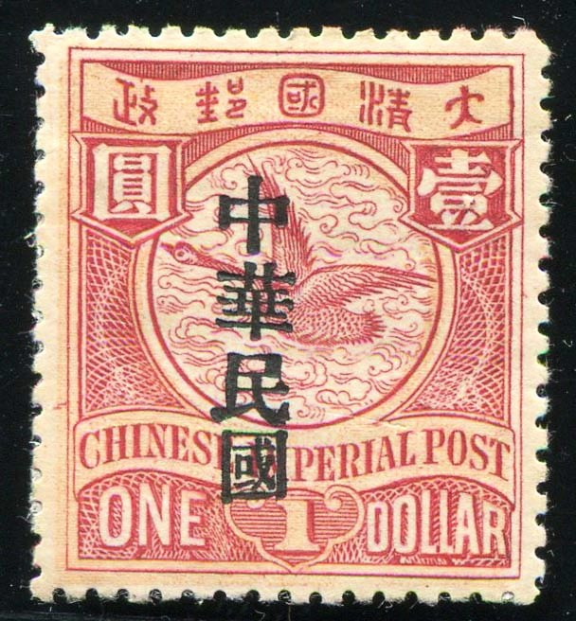
0
5
10
15
20
25
30
35
40
0
5
10
15
20
25
30
35
40
45
50
5
15
25
35
45
0
10
20
30
40
50
5
15
25
35
0
10
20
30
40

Slide 9
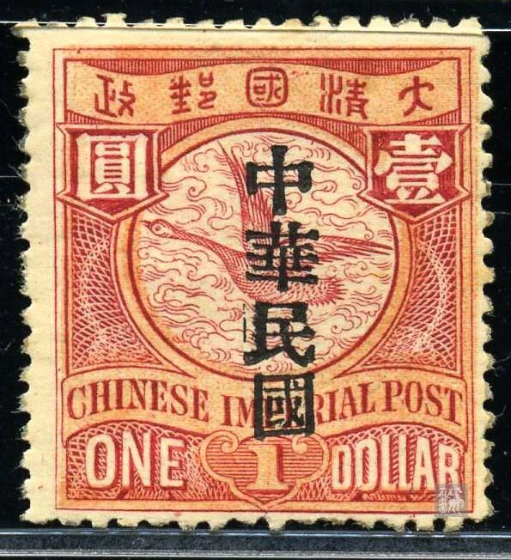
0
5
10
15
20
25
30
35
40
0
5
10
15
20
25
30
35
40
45
50
5
15
25
35
45
0
10
20
30
40
50
5
15
25
35
0
10
20
30
40

Slide 10
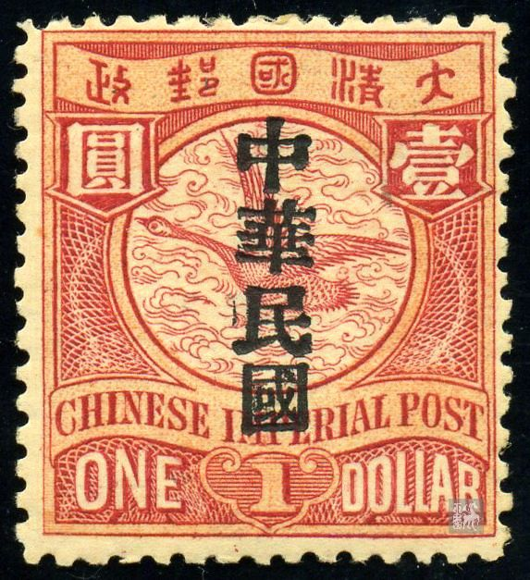
0
5
10
15
20
25
30
35
40
0
5
10
15
20
25
30
35
40
45
50
5
15
25
35
45
0
10
20
30
40
50
5
15
25
35
0
10
20
30
40

Slide 11
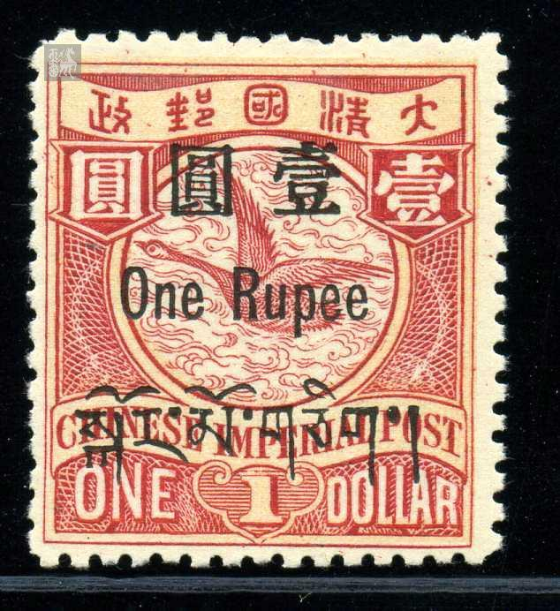
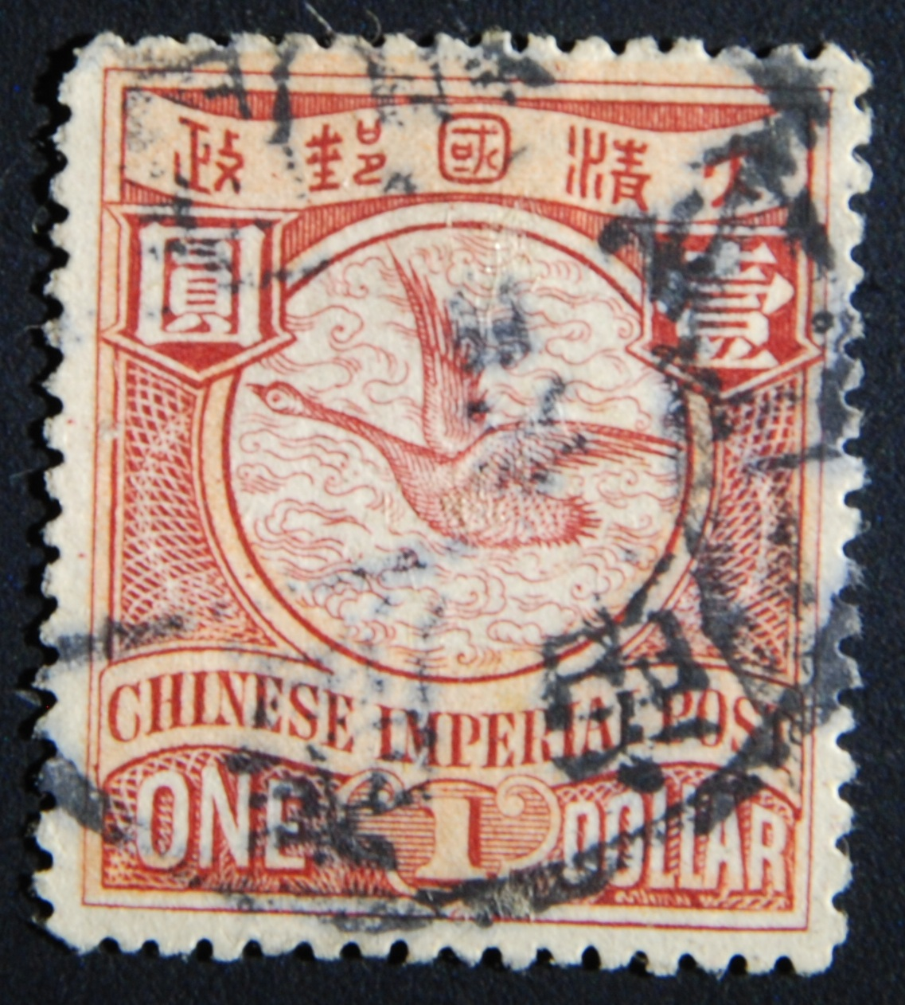
0
5
10
15
20
25
30
35
40
0
5
10
15
20
25
30
35
40
45
50
5
15
25
35
45
0
10
20
30
40
50
5
15
25
35
0
10
20
30
40

Slide 12
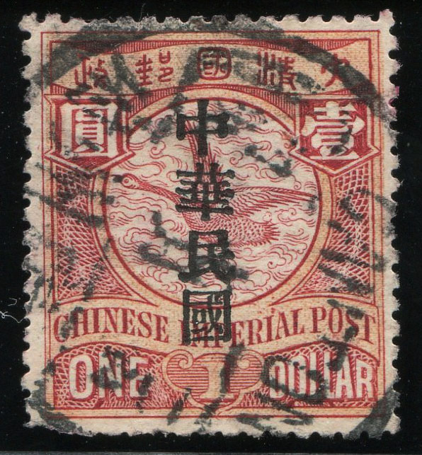
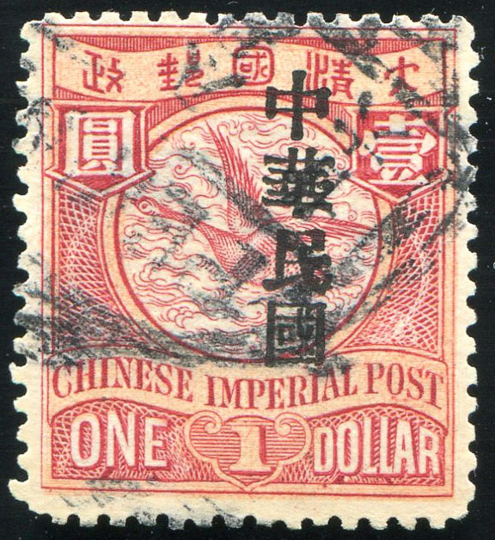
0
5
10
15
20
25
30
35
40
0
5
10
15
20
25
30
35
40
45
50
5
15
25
35
45
0
10
20
30
40
50
5
15
25
35
0
10
20
30
40

Slide 13
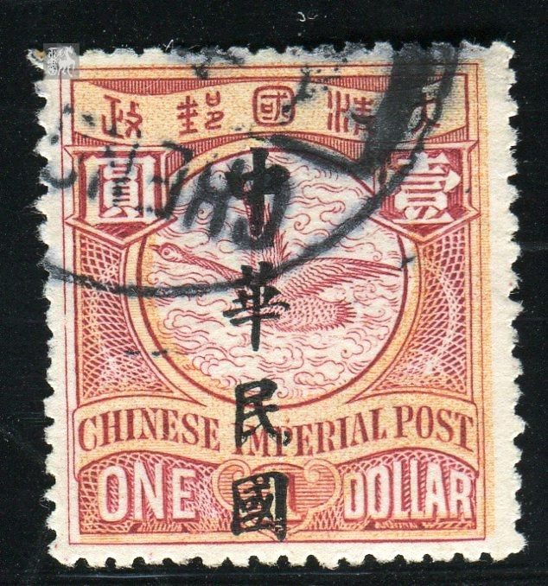
0
5
10
15
20
25
30
35
40
0
5
10
15
20
25
30
35
40
45
50
5
15
25
35
45
0
10
20
30
40
50
5
15
25
35
0
10
20
30
40

Slide 14
0
5
10
15
20
25
30
35
40
0
5
10
15
20
25
30
35
40
45
50
5
15
25
35
45
0
10
20
30
40
50
5
15
25
35
0
10
20
30
40

Slide 15
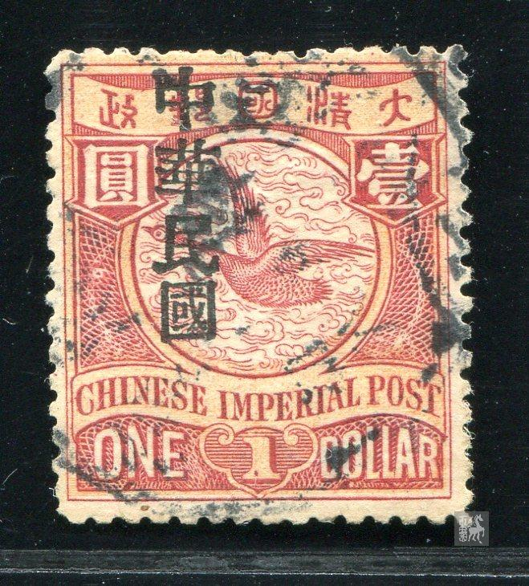
0
5
10
15
20
25
30
35
40
0
5
10
15
20
25
30
35
40
45
50
5
15
25
35
45
0
10
20
30
40
50
5
15
25
35
0
10
20
30
40

Slide 16
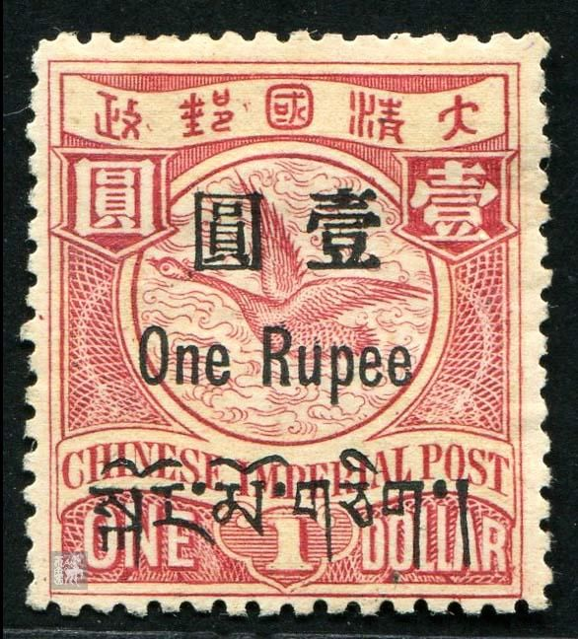
0
5
10
15
20
25
30
35
40
0
5
10
15
20
25
30
35
40
45
50
5
15
25
35
45
0
10
20
30
40
50
5
15
25
35
0
10
20
30
40

Slide 17
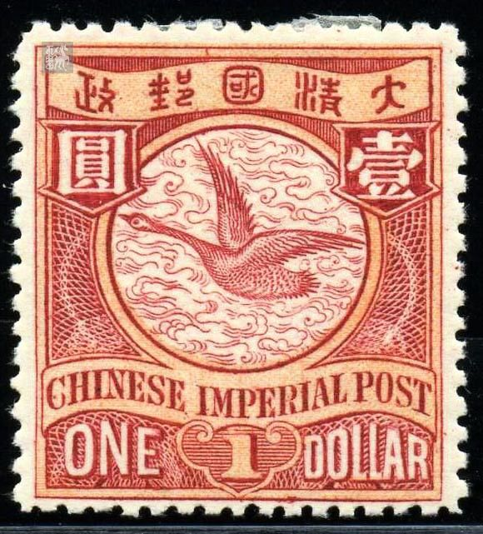
0
5
10
15
20
25
30
35
40
0
5
10
15
20
25
30
35
40
45
50
5
15
25
35
45
0
10
20
30
40
50
5
15
25
35
0
10
20
30
40

Slide 18
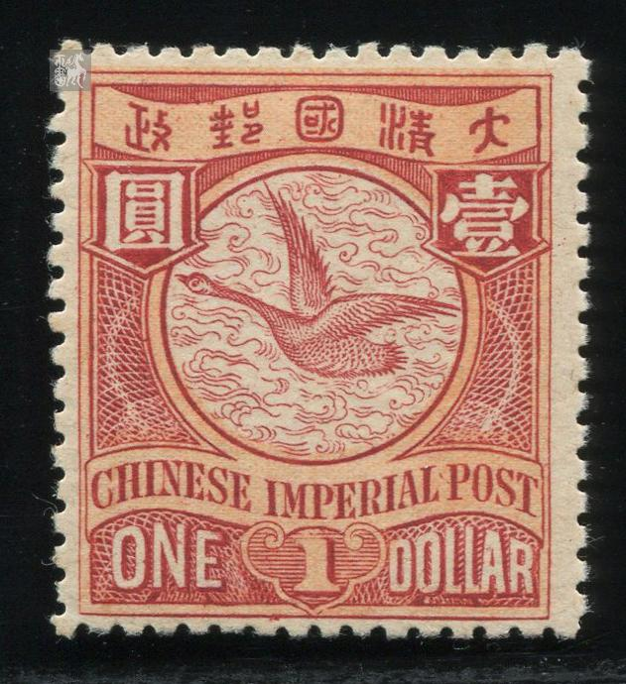
0
5
10
15
20
25
30
35
40
0
5
10
15
20
25
30
35
40
45
50
5
15
25
35
45
0
10
20
30
40
50
5
15
25
35
0
10
20
30
40

Slide 19
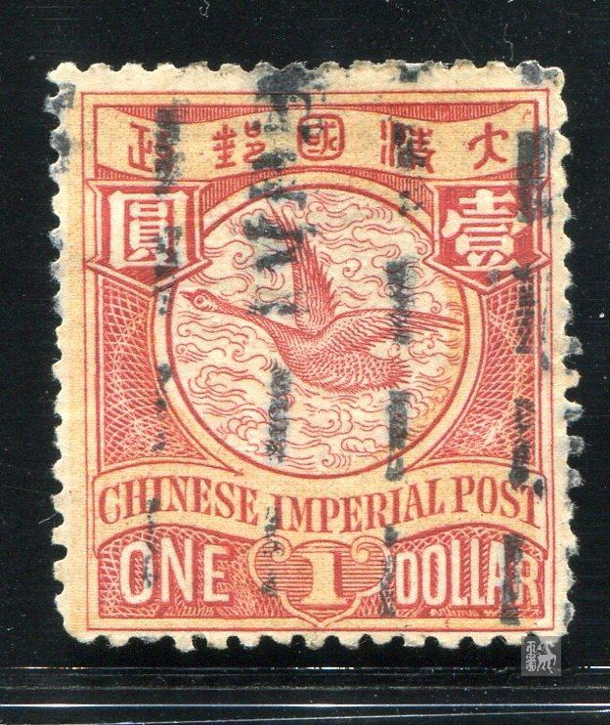
0
5
10
15
20
25
30
35
40
0
5
10
15
20
25
30
35
40
45
50
5
15
25
35
45
0
10
20
30
40
50
5
15
25
35
0
10
20
30
40

Slide 20
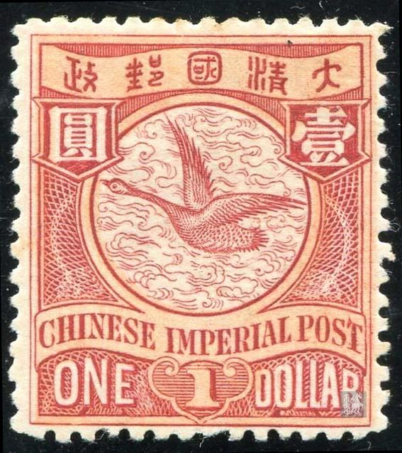
0
5
10
15
20
25
30
35
40
0
5
10
15
20
25
30
35
40
45
50
5
15
25
35
45
0
10
20
30
40
50
5
15
25
35
0
10
20
30
40

Slide 21
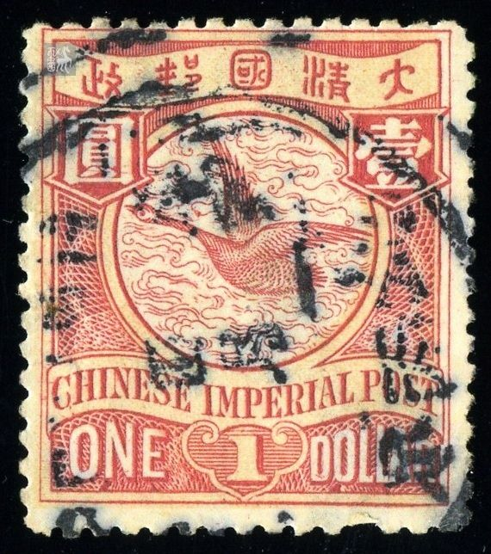
0
5
10
15
20
25
30
35
40
0
5
10
15
20
25
30
35
40
45
50
5
15
25
35
45
0
10
20
30
40
50
5
15
25
35
0
10
20
30
40

Slide 22
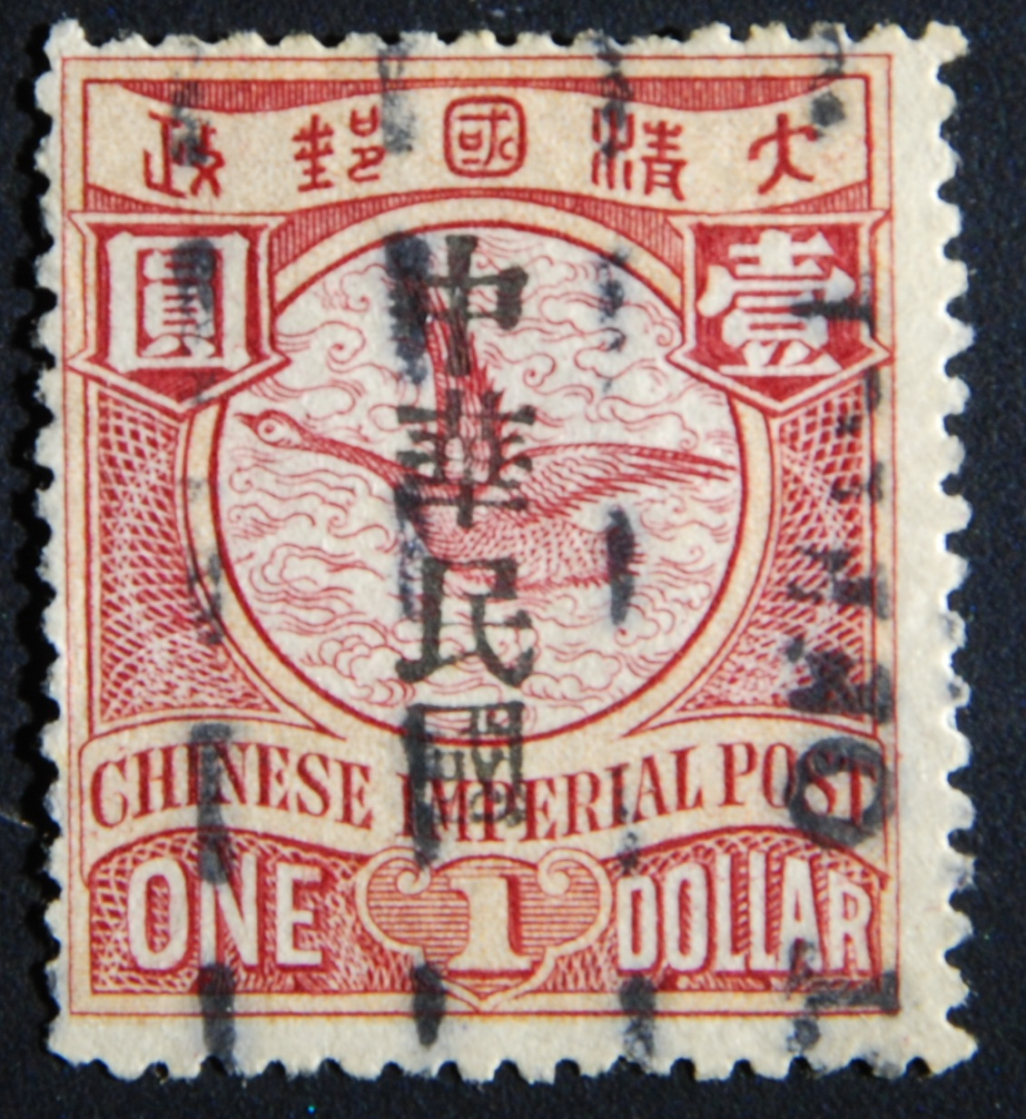
0
5
10
15
20
25
30
35
40
0
5
10
15
20
25
30
35
40
45
50
5
15
25
35
45
0
10
20
30
40
50
5
15
25
35
0
10
20
30
40

Slide 23
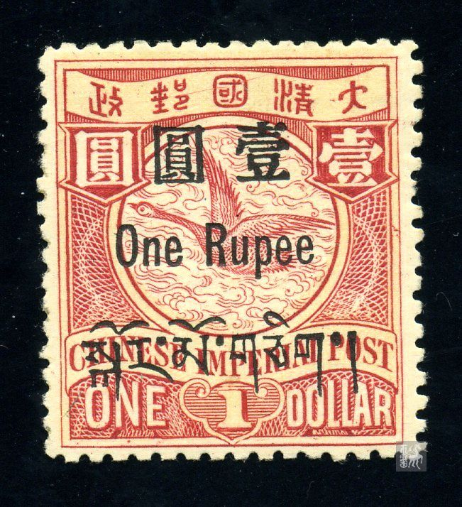
0
5
10
15
20
25
30
35
40
0
5
10
15
20
25
30
35
40
45
50
5
15
25
35
45
0
10
20
30
40
50
5
15
25
35
0
10
20
30
40

Slide 24
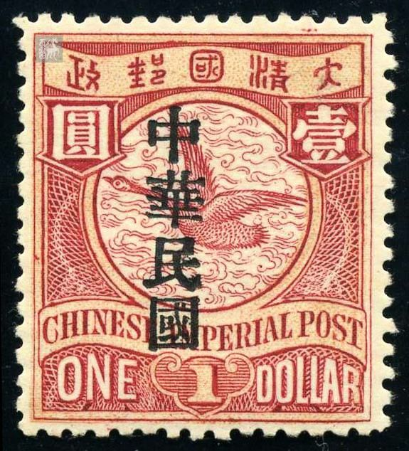
0
5
10
15
20
25
30
35
40
0
5
10
15
20
25
30
35
40
45
50
5
15
25
35
45
0
10
20
30
40
50
5
15
25
35
0
10
20
30
40

Slide 25
0
5
10
15
20
25
30
35
40
0
5
10
15
20
25
30
35
40
45
50
5
15
25
35
45
0
10
20
30
40
50
5
15
25
35
0
10
20
30
40

Slide 26
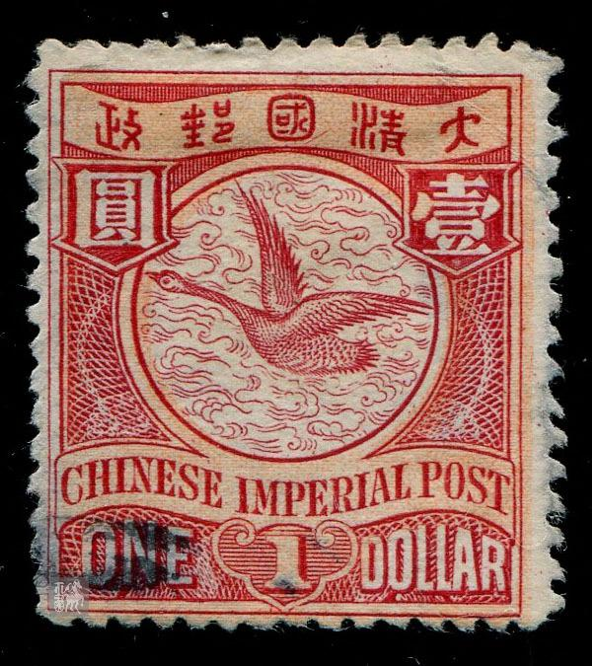
0
5
10
15
20
25
30
35
40
0
5
10
15
20
25
30
35
40
45
50
5
15
25
35
45
0
10
20
30
40
50
5
15
25
35
0
10
20
30
40

Slide 27
0
5
10
15
20
25
30
35
40
0
5
10
15
20
25
30
35
40
45
50
5
15
25
35
45
0
10
20
30
40
50
5
15
25
35
0
10
20
30
40

Slide 28
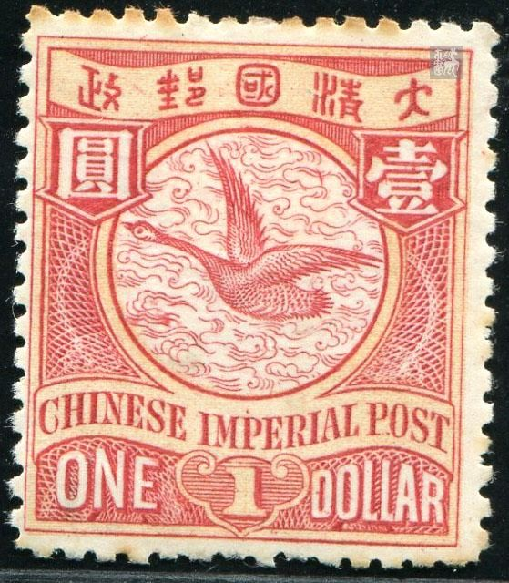
0
5
10
15
20
25
30
35
40
0
5
10
15
20
25
30
35
40
45
50
5
15
25
35
45
0
10
20
30
40
50
5
15
25
35
0
10
20
30
40

Slide 29
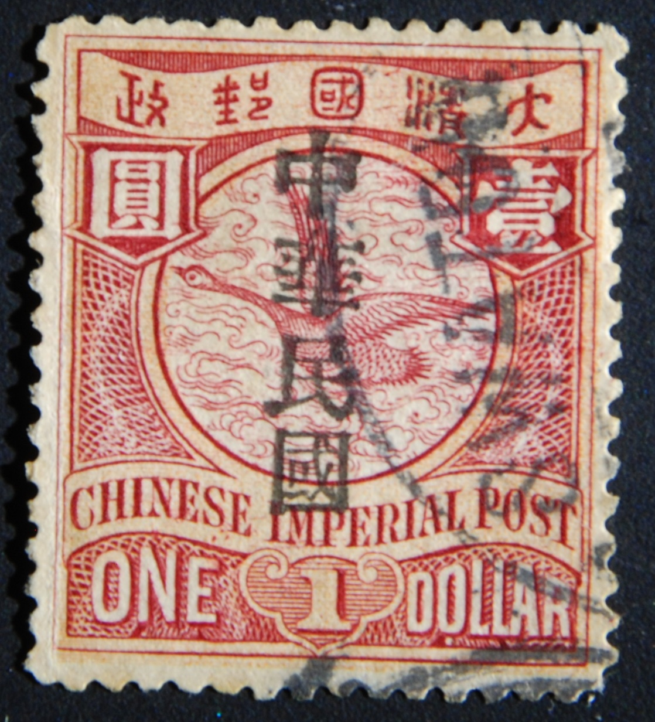
0
5
10
15
20
25
30
35
40
0
5
10
15
20
25
30
35
40
45
50
5
15
25
35
45
0
10
20
30
40
50
5
15
25
35
0
10
20
30
40

Slide 30
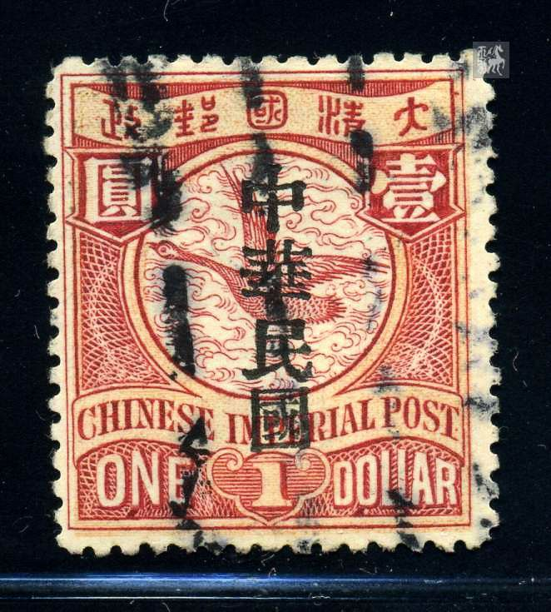
0
5
10
15
20
25
30
35
40
0
5
10
15
20
25
30
35
40
45
50
5
15
25
35
45
0
10
20
30
40
50
5
15
25
35
0
10
20
30
40

Slide 31
0
5
10
15
20
25
30
35
40
0
5
10
15
20
25
30
35
40
45
50
5
15
25
35
45
0
10
20
30
40
50
5
15
25
35
0
10
20
30
40

Slide 32
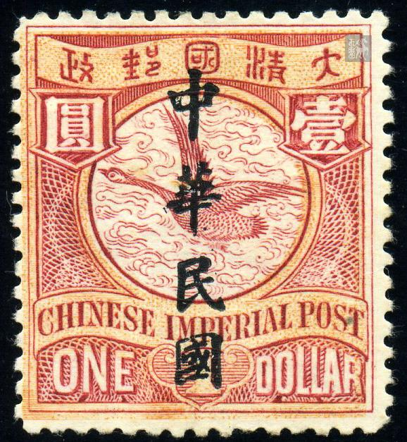
0
5
10
15
20
25
30
35
40
0
5
10
15
20
25
30
35
40
45
50
5
15
25
35
45
0
10
20
30
40
50
5
15
25
35
0
10
20
30
40

Slide 33
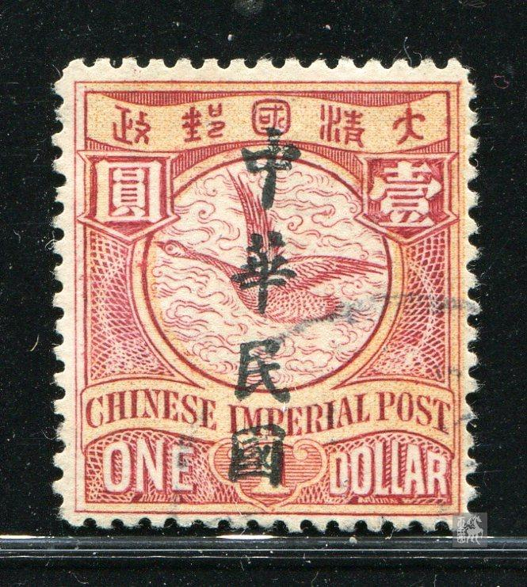
0
5
10
15
20
25
30
35
40
0
5
10
15
20
25
30
35
40
45
50
5
15
25
35
45
0
10
20
30
40
50
5
15
25
35
0
10
20
30
40

Slide 34
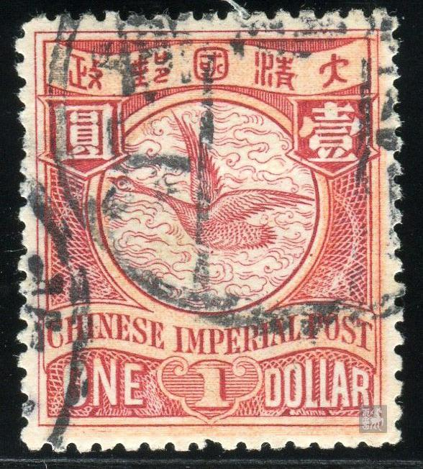
0
5
10
15
20
25
30
35
40
0
5
10
15
20
25
30
35
40
45
50
5
15
25
35
45
0
10
20
30
40
50
5
15
25
35
0
10
20
30
40

Slide 35
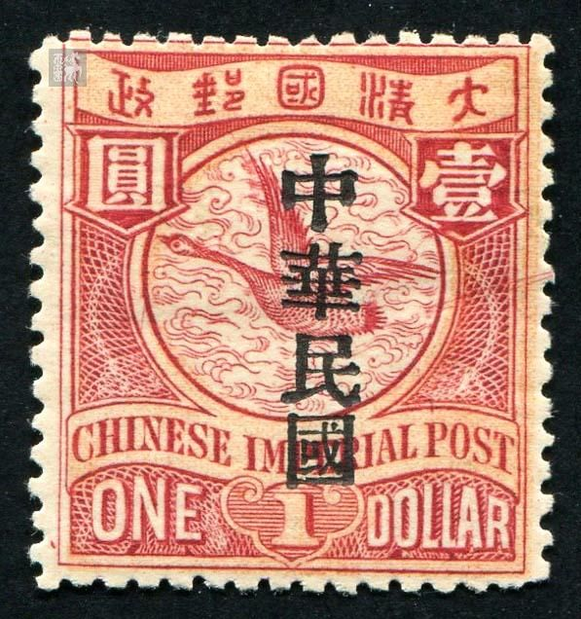
0
5
10
15
20
25
30
35
40
0
5
10
15
20
25
30
35
40
45
50
5
15
25
35
45
0
10
20
30
40
50
5
15
25
35
0
10
20
30
40

Slide 36
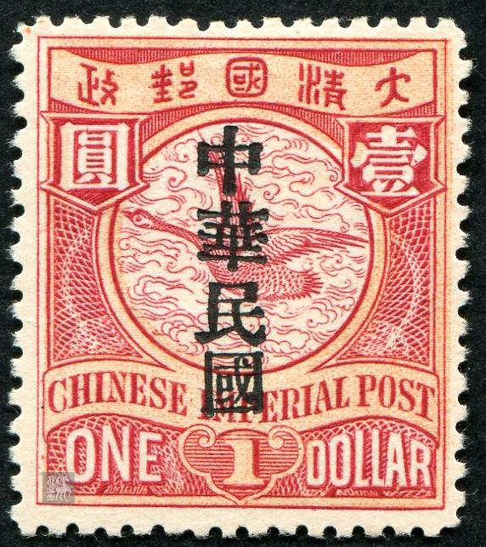
0
5
10
15
20
25
30
35
40
0
5
10
15
20
25
30
35
40
45
50
5
15
25
35
45
0
10
20
30
40
50
5
15
25
35
0
10
20
30
40

Slide 37
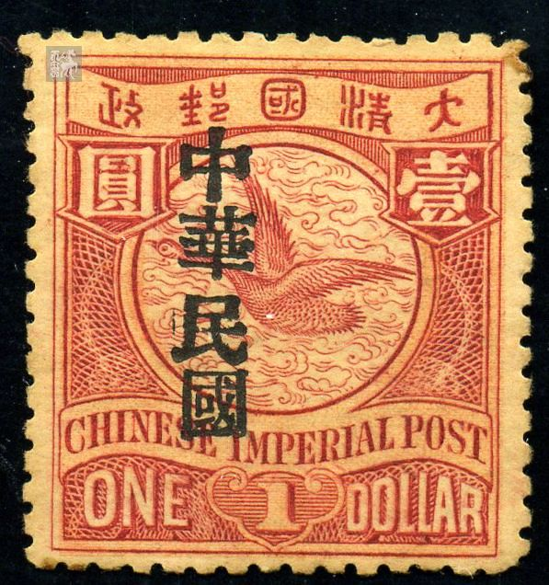
0
5
10
15
20
25
30
35
40
0
5
10
15
20
25
30
35
40
45
50
5
15
25
35
45
0
10
20
30
40
50
5
15
25
35
0
10
20
30
40

Slide 38
0
5
10
15
20
25
30
35
40
0
5
10
15
20
25
30
35
40
45
50
5
15
25
35
45
0
10
20
30
40
50
5
15
25
35
0
10
20
30
40

Slide 39
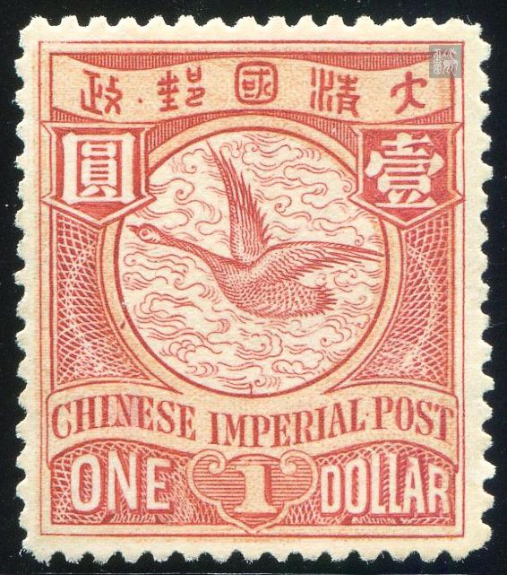
0
5
10
15
20
25
30
35
40
0
5
10
15
20
25
30
35
40
45
50
5
15
25
35
45
0
10
20
30
40
50
5
15
25
35
0
10
20
30
40

Slide 40
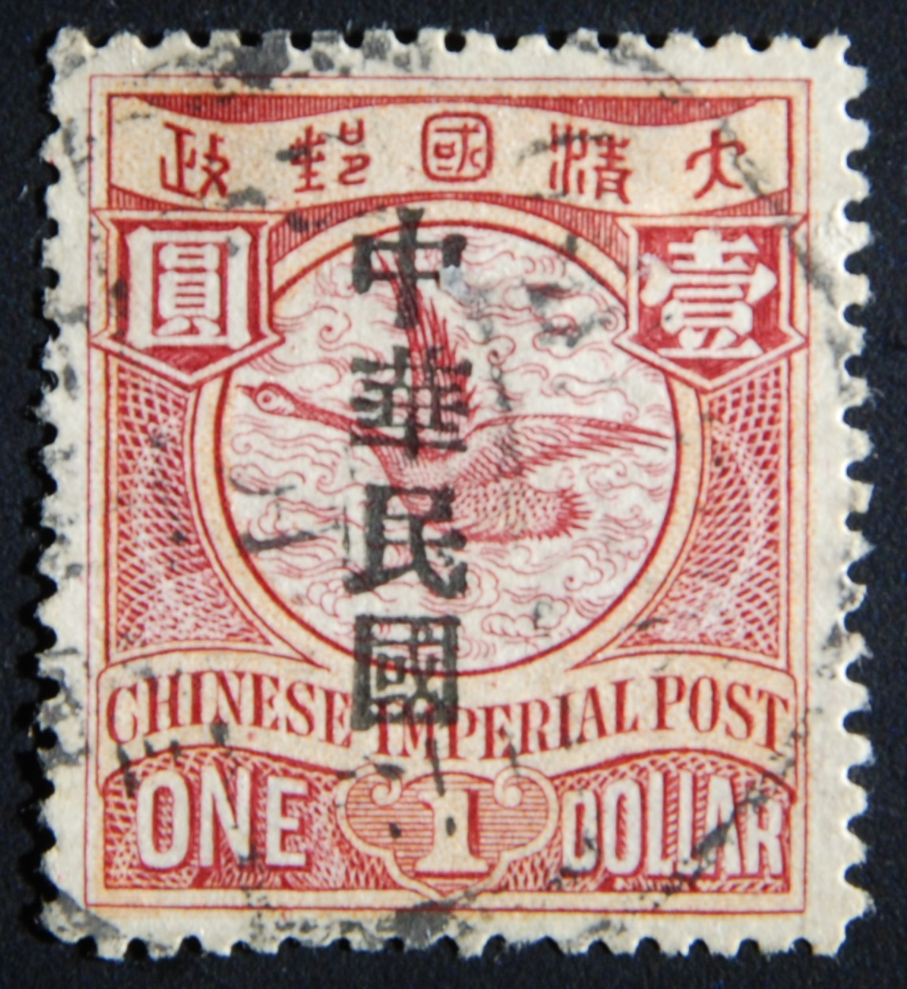
0
5
10
15
20
25
30
35
40
0
5
10
15
20
25
30
35
40
45
50
5
15
25
35
45
0
10
20
30
40
50
5
15
25
35
0
10
20
30
40

Slide 41
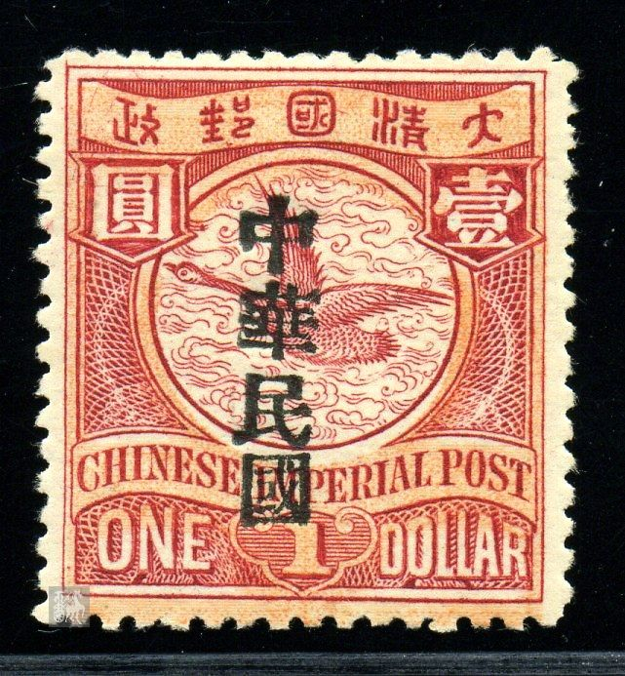
0
5
10
15
20
25
30
35
40
0
5
10
15
20
25
30
35
40
45
50
5
15
25
35
45
0
10
20
30
40
50
5
15
25
35
0
10
20
30
40

Slide 42
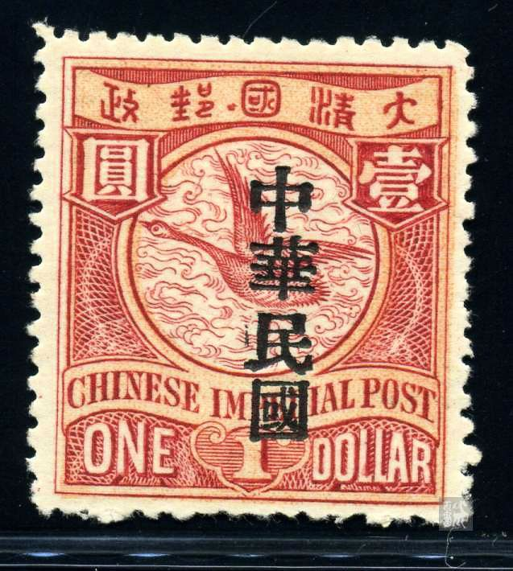
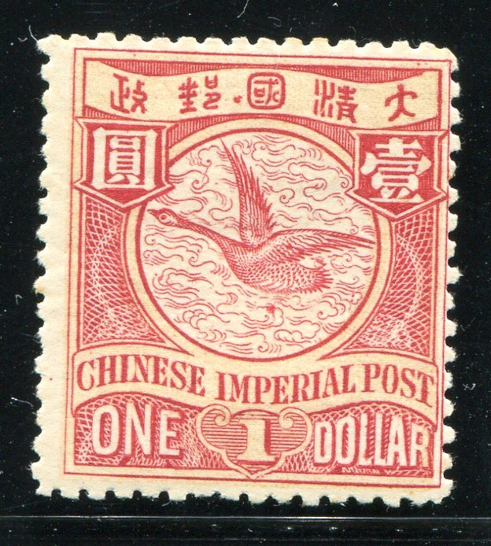
0
5
10
15
20
25
30
35
40
0
5
10
15
20
25
30
35
40
45
50
5
15
25
35
45
0
10
20
30
40
50
5
15
25
35
0
10
20
30
40

Slide 43
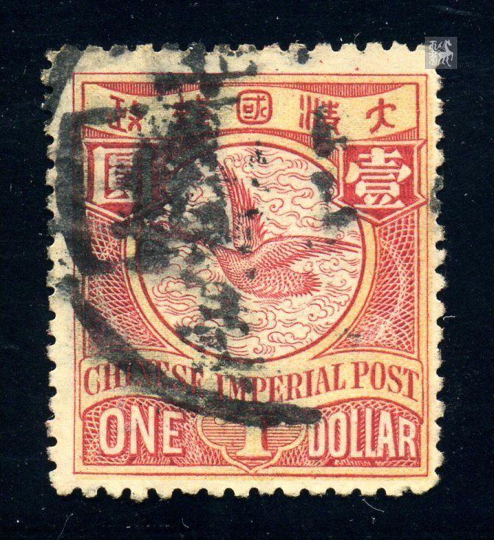
0
5
10
15
20
25
30
35
40
0
5
10
15
20
25
30
35
40
45
50
5
15
25
35
45
0
10
20
30
40
50
5
15
25
35
0
10
20
30
40

Slide 44
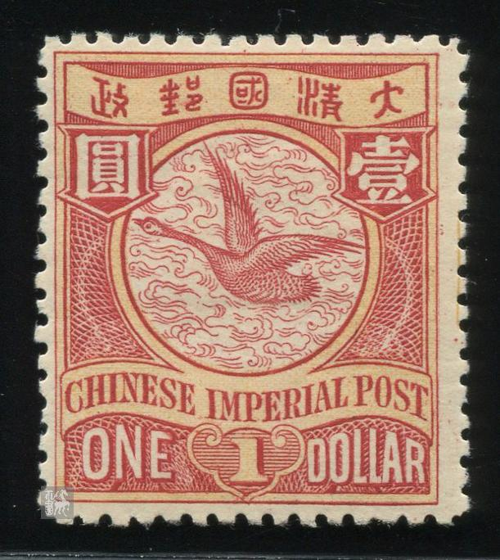
0
5
10
15
20
25
30
35
40
0
5
10
15
20
25
30
35
40
45
50
5
15
25
35
45
0
10
20
30
40
50
5
15
25
35
0
10
20
30
40

Slide 45
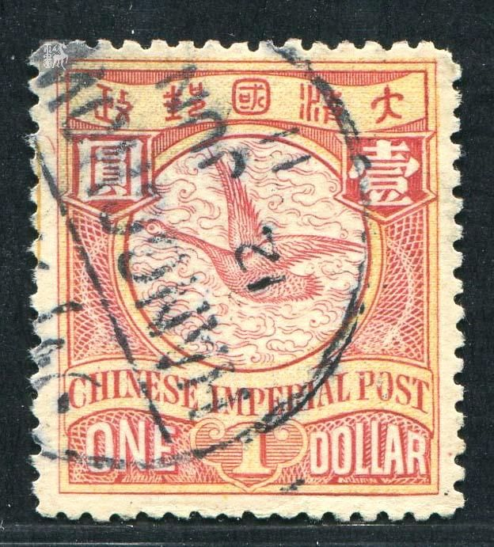
0
5
10
15
20
25
30
35
40
0
5
10
15
20
25
30
35
40
45
50
5
15
25
35
45
0
10
20
30
40
50
5
15
25
35
0
10
20
30
40

Slide 46
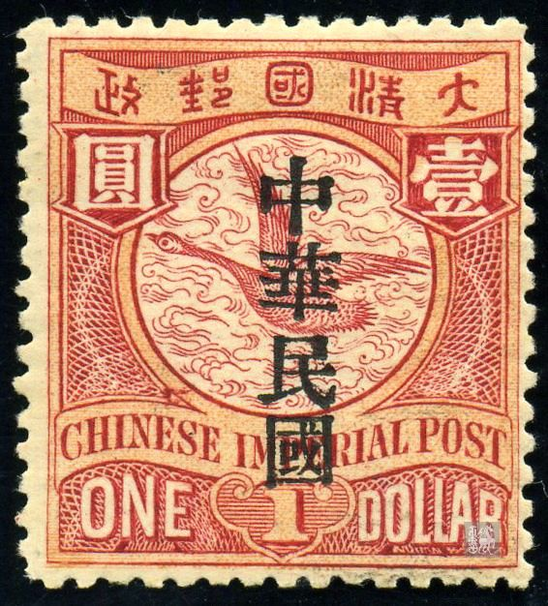
0
5
10
15
20
25
30
35
40
0
5
10
15
20
25
30
35
40
45
50
5
15
25
35
45
0
10
20
30
40
50
5
15
25
35
0
10
20
30
40

Slide 47
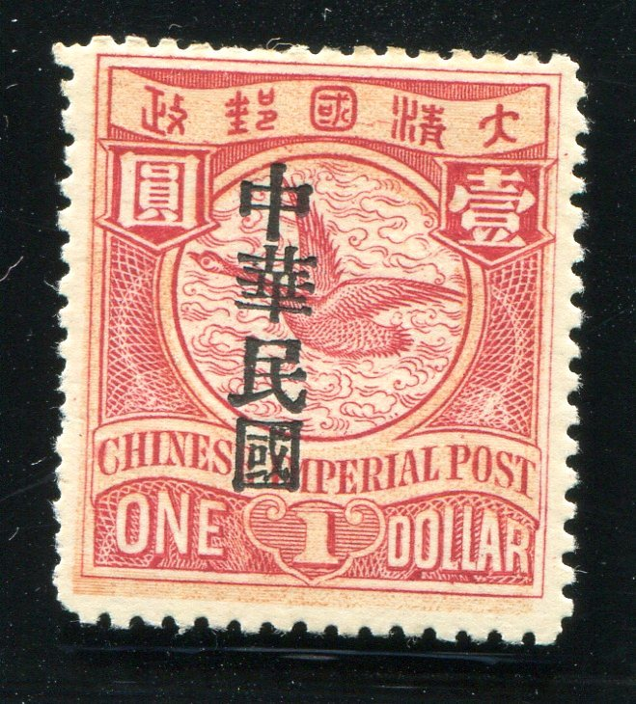
0
5
10
15
20
25
30
35
40
0
5
10
15
20
25
30
35
40
45
50
5
15
25
35
45
0
10
20
30
40
50
5
15
25
35
0
10
20
30
40

Slide 48
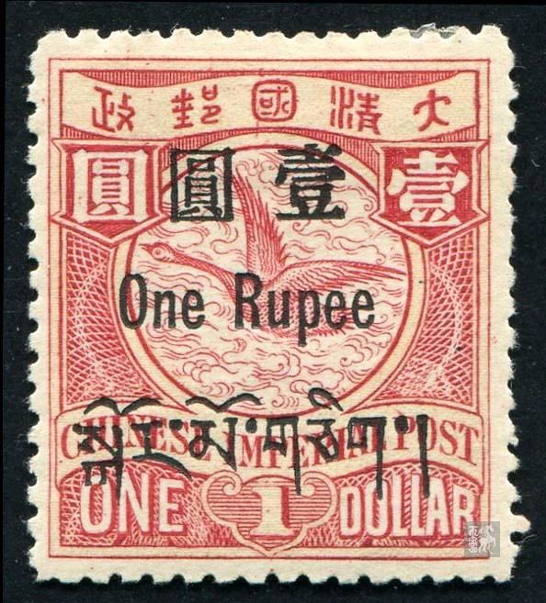
0
5
10
15
20
25
30
35
40
0
5
10
15
20
25
30
35
40
45
50
5
15
25
35
45
0
10
20
30
40
50
5
15
25
35
0
10
20
30
40

Slide 50
0
5
10
15
20
25
30
35
40
5
15
25
35
0
10
20
30
40

Slide 51
0
5
10
15
20
25
30
35
40
45
50
5
15
25
35
45
0
10
20
30
40
50

Slide 52
0
5
10
15
20
25
30
35
40
0
5
10
15
20
25
30
35
40
45
50
5
15
25
35
45
0
10
20
30
40
50
5
15
25
35
0
10
20
30
40

Slide 53
0
5
10
15
20
25
30
35
40
0
5
10
15
20
25
30
35
40
45
50
5
15
25
35
45
0
10
20
30
40
50
5
15
25
35
0
10
20
30
40

